Slide 1
零用金及激勵金申請

Slide 2
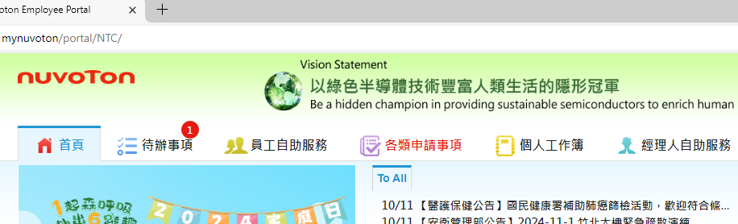
開啟網頁
點擊 各類申請事項

Slide 3
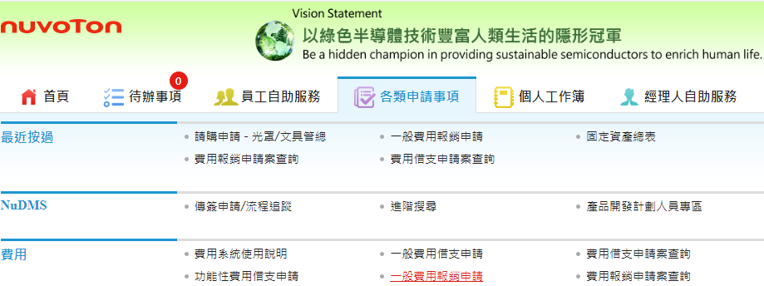
零用金及激勵金申請
點擊 一般費用報銷申請

Slide 4
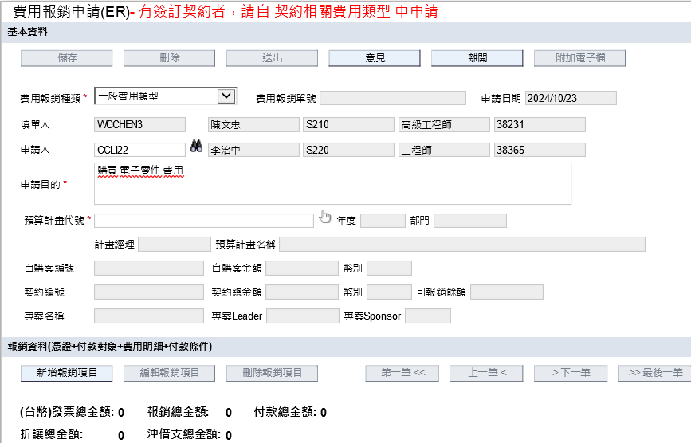
零用金申請
1
一般費用類型
2
鍵入 申請人 帳號
3
鍵入 申請目的
點選 預算計畫代號
4

Slide 5
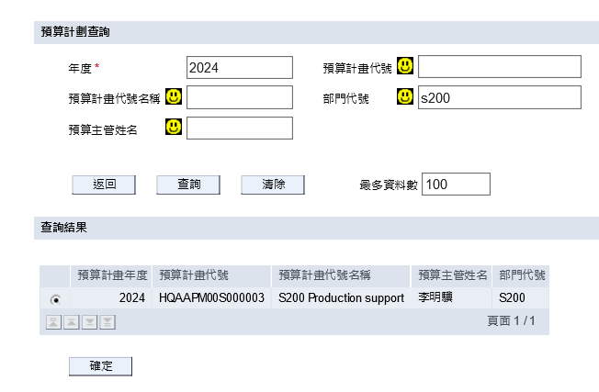
1
鍵入 S200
2
點擊 查詢
3
點選
4
點擊 確定

Slide 6
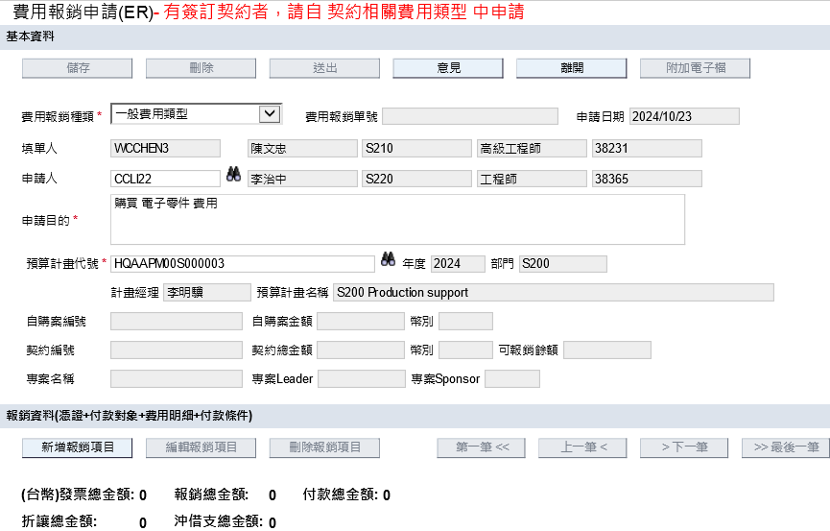
點擊 新增報銷項目

Slide 7
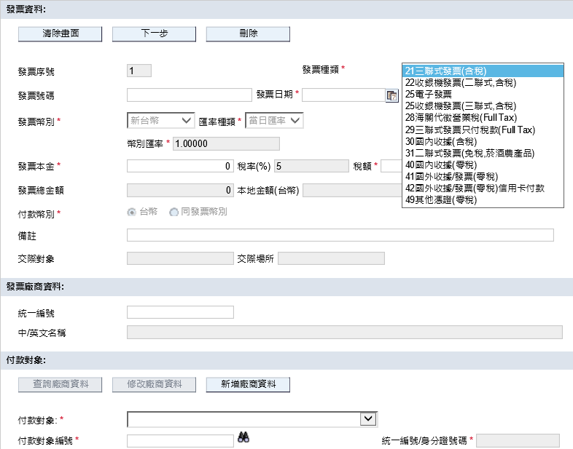
選取發票種類

Slide 8
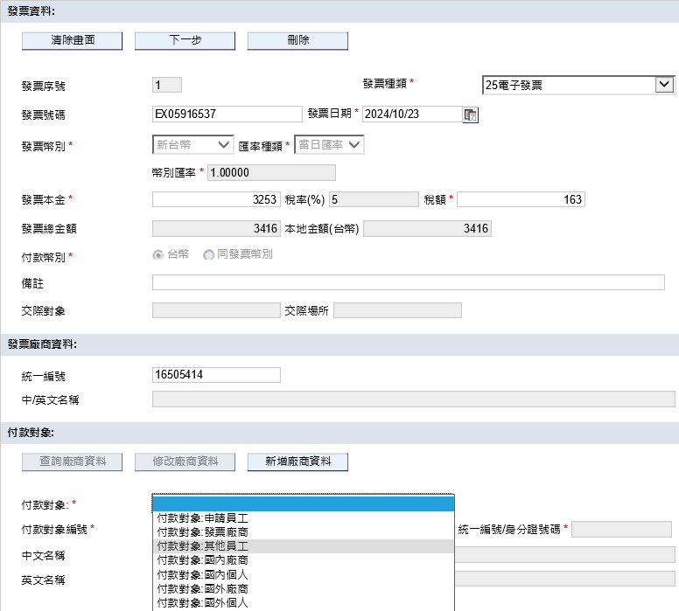
1
鍵入 發票號碼 / 選取發票日期
3
鍵入 統一編號
2
鍵入 發票本金 / 發票稅額
4
選取 付款對象

Slide 9
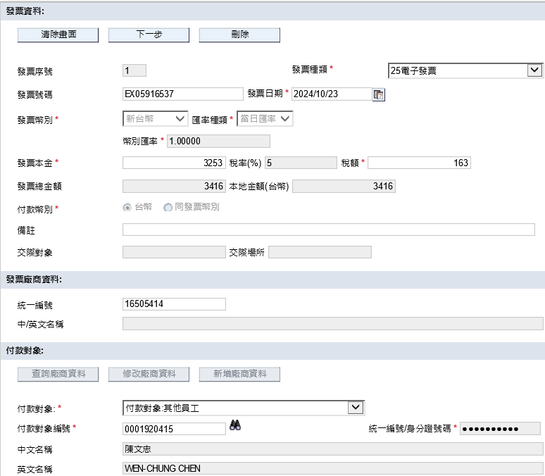
2
點擊 下一步
1
選取 付款對象 / 鍵入 員工編號

Slide 10
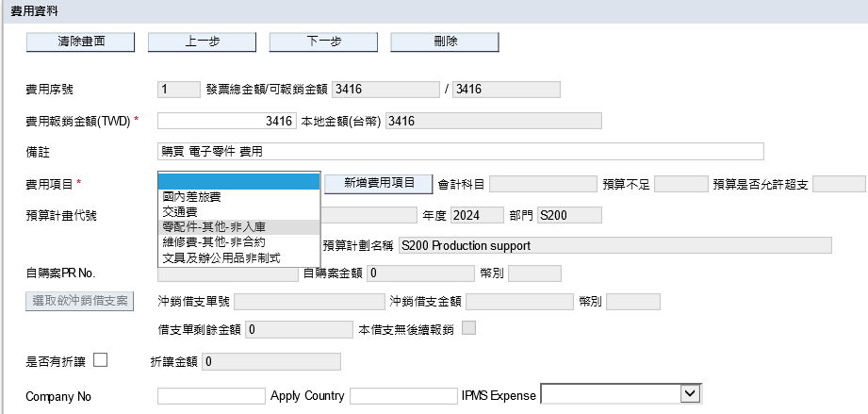
3
點擊 下一步
1
鍵入 費用報銷金額
2
選取 費用項目 零配件-其他-非入庫

Slide 11
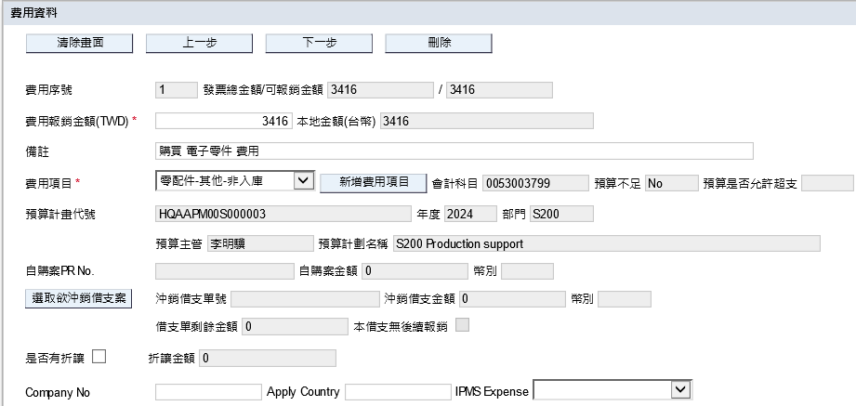
點擊 下一步

Slide 12
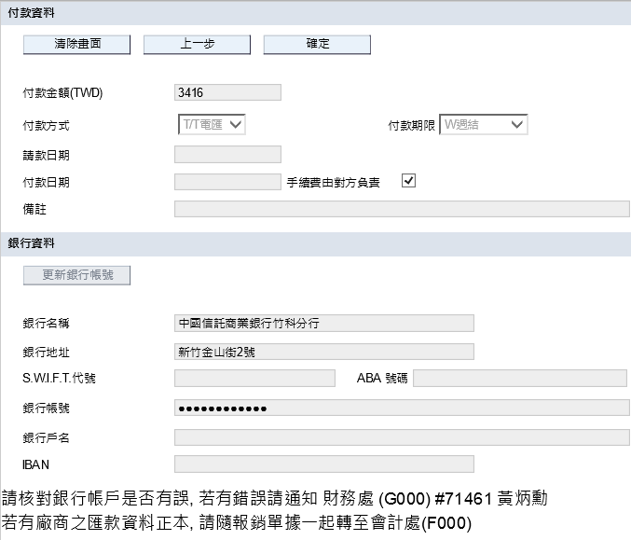
點擊 確定

Slide 13
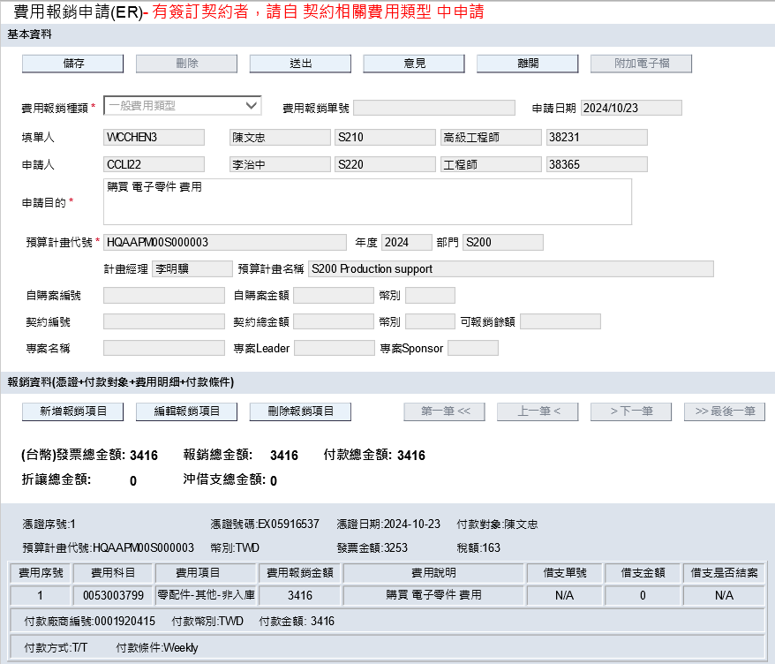
點擊 意見

Slide 14
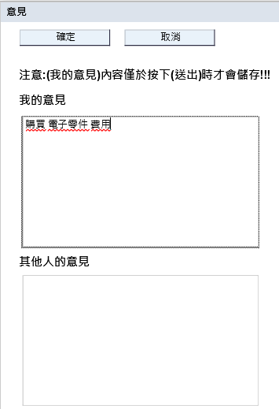
2
點擊 確定
1
鍵入 我的意見

Slide 15
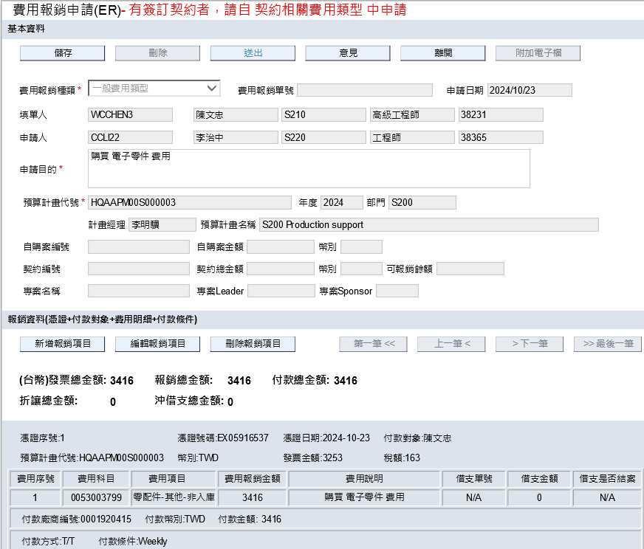
點擊 送出

Slide 16
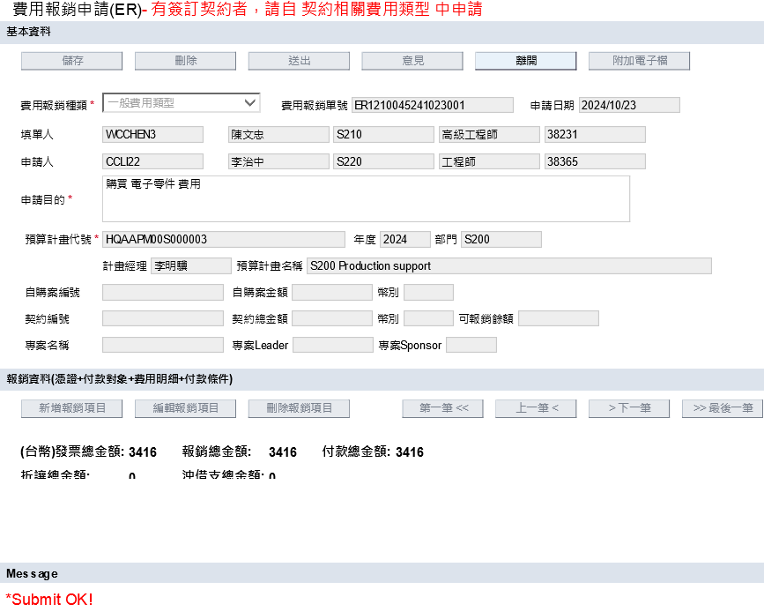
完成一般費用報銷

Slide 17
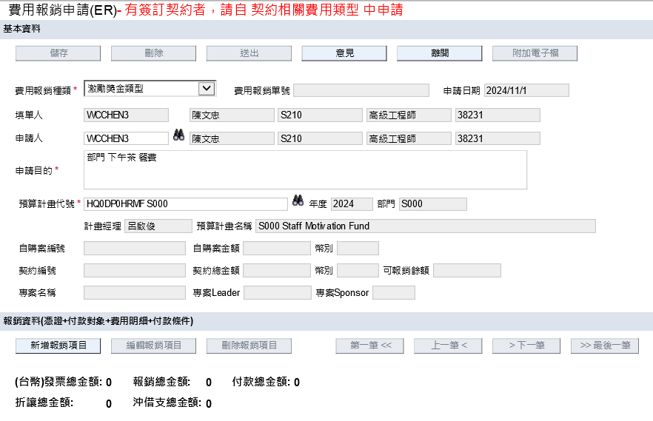
激勵金申請
1
一般費用類型
2
鍵入 申請人 帳號
3
鍵入 申請目的
點選 預算計畫代號
4

Slide 18
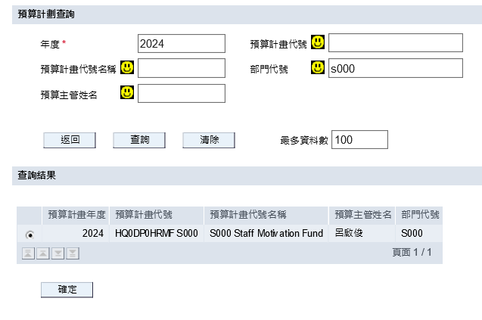
1
鍵入 S000
2
點擊 查詢
3
點選
4
點擊 確定

Slide 19
點擊 新增報銷項目

Slide 20
選取發票種類

Slide 21
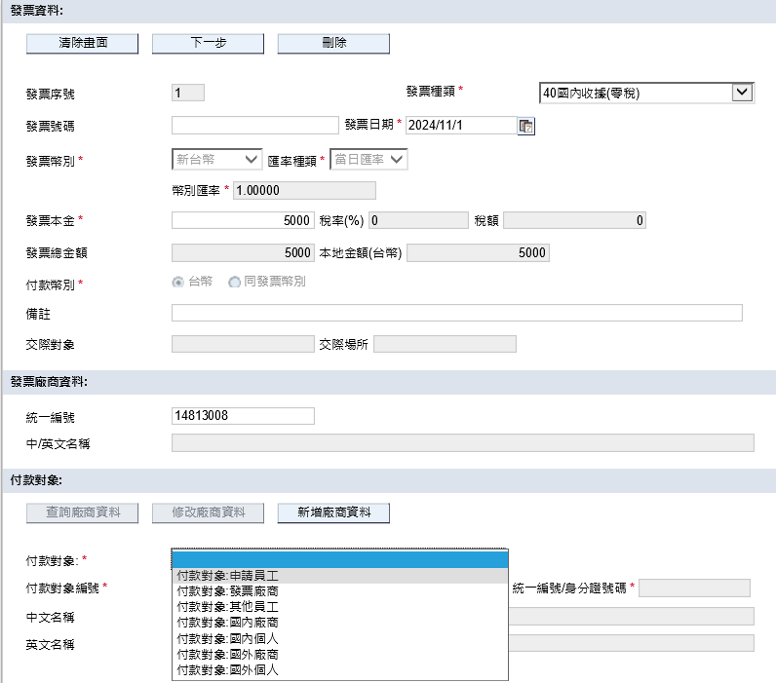
1
鍵入 發票號碼 / 選取發票日期
3
鍵入 統一編號
2
鍵入 發票本金 / 發票稅額
4
選取 付款對象

Slide 22
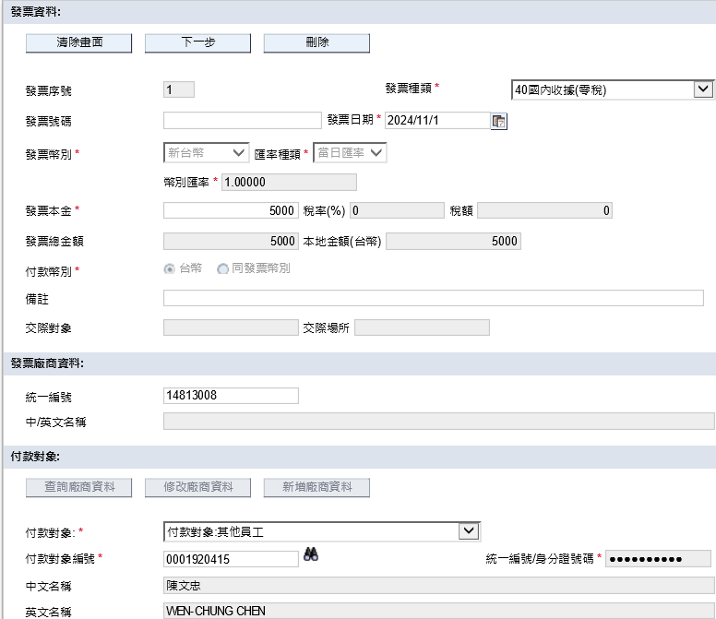
2
點擊 下一步
1
選取 付款對象 / 鍵入 員工編號

Slide 23
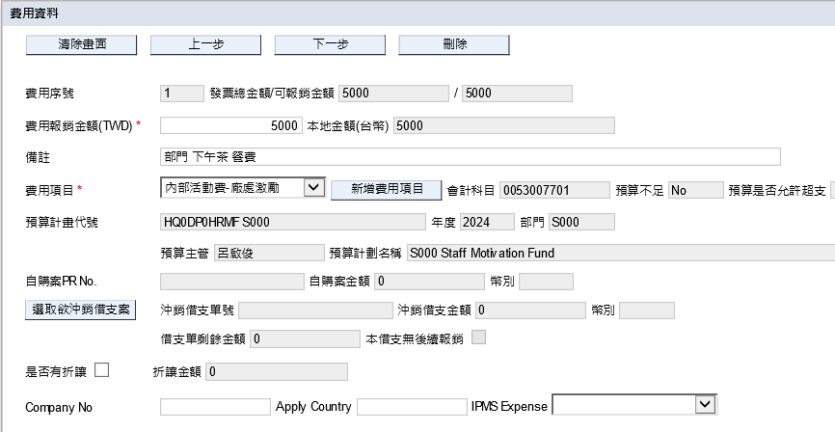
3
點擊 下一步
1
鍵入 費用報銷金額
2
選取 費用項目 零配件-其他-非入庫

Slide 24
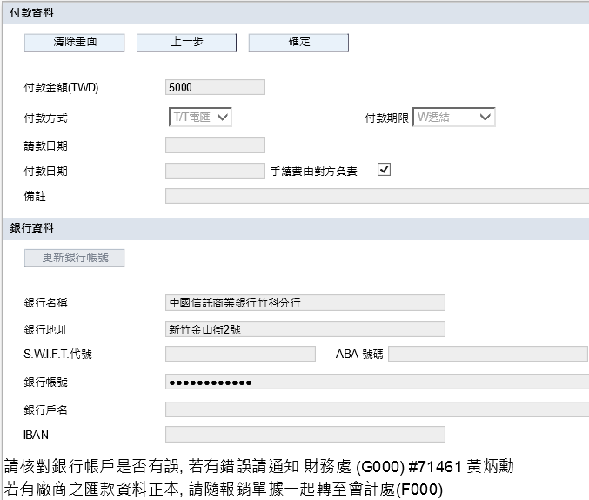
點擊 確定

Slide 25
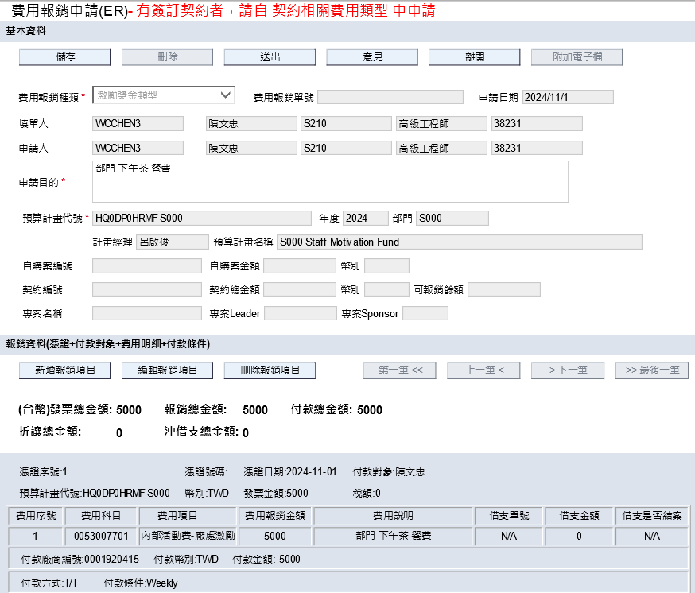
點擊 意見

Slide 26
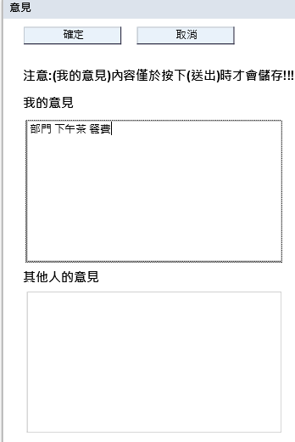
2
點擊 確定
1
鍵入 我的意見

Slide 27
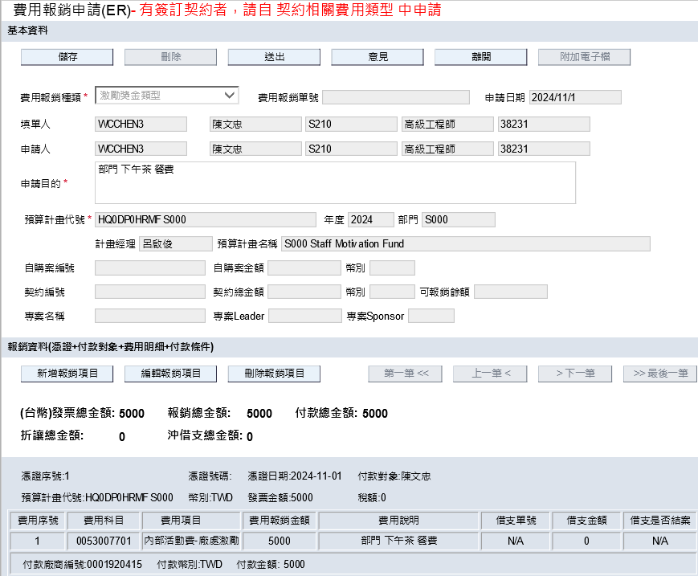
點擊 送出

Slide 28
完成激勵金費用報銷

Slide 29
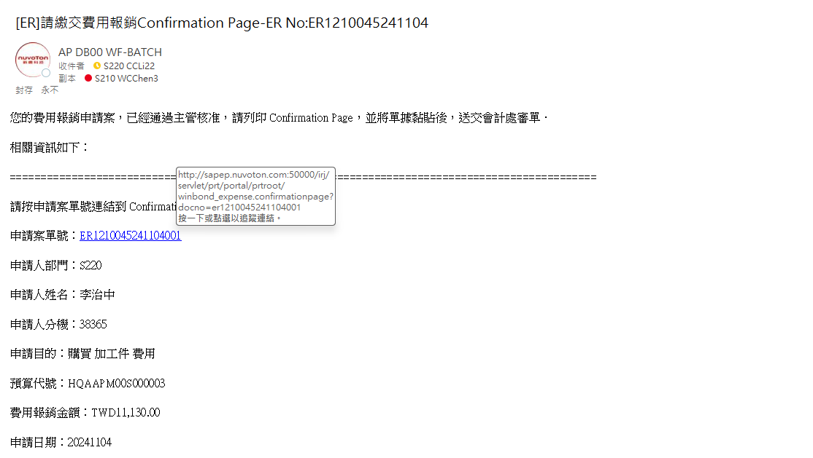
簽核完成列印報銷單
列印申請單

Slide 30
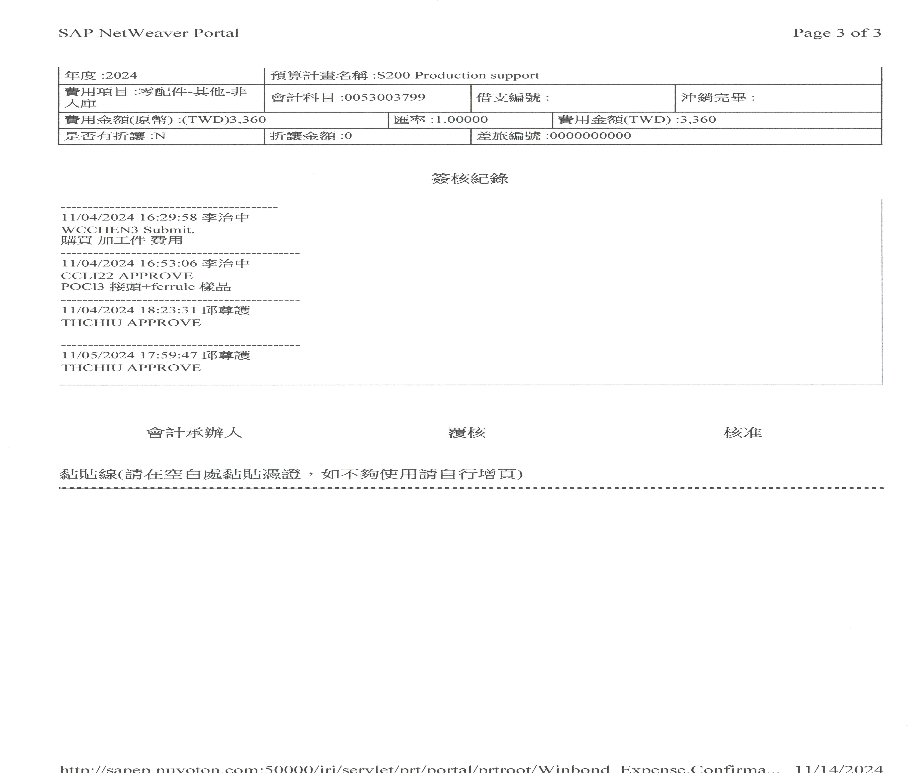
申請單頁尾 貼上發票

Slide 31
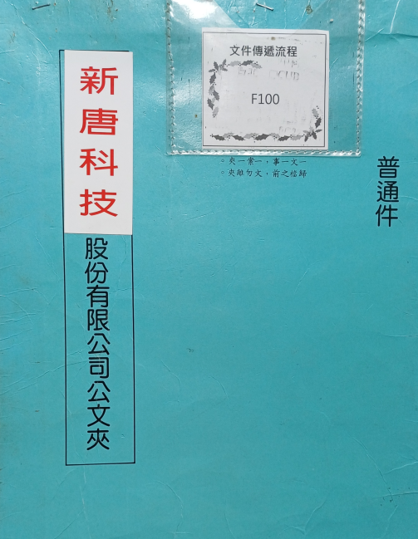
公文夾請至一樓拿取
一樓辦公室走道靠窗 印表機(1F-1)旁

Slide 32
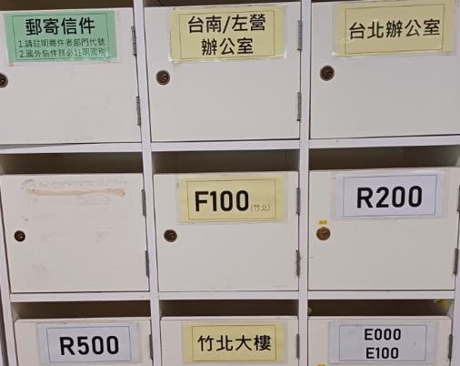
申請單放入公文夾，送至F100 (2F餐廳 傳遞箱)

